Slide 1
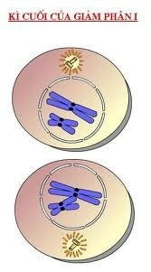
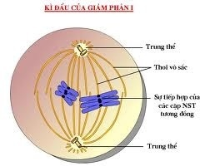
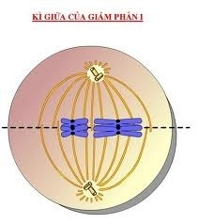

TRƯỜNG THCS LONG BIÊN
SINH HỌC 9
TIẾT 10_ BÀI 10: GIẢM PHÂN

Slide 2

TIẾT 10. BÀI 10: GIẢM PHÂN
NỘI DUNG TIẾT HỌC
I
Những diễn biến cơ bản của NST trong giảm phân I
II
Những diễn biến cơ bản của NST trong giảm phân II
GV LƯƠNG THỊ KIM YẾN

Slide 3
TIẾT 10. BÀI 10: GIẢM PHÂN
- Giảm phân là hình thức phân chia ở tế bào sinh dục, ở các cơ quan sinh sản,diễn ra vào thời kì chín của tế bào sinh dục.
- Giảm phân gồm 2 lần phân bào liên tiếp. NST Chỉ nhân đôi 1 lần vào kì trung gian trước lần phân bào I
- Từ 1 tế bào mẹ ( 2n NST)
Giảm phân
4 tế bào con ( n NST)
GV LƯƠNG THỊ KIM YẾN

Slide 4
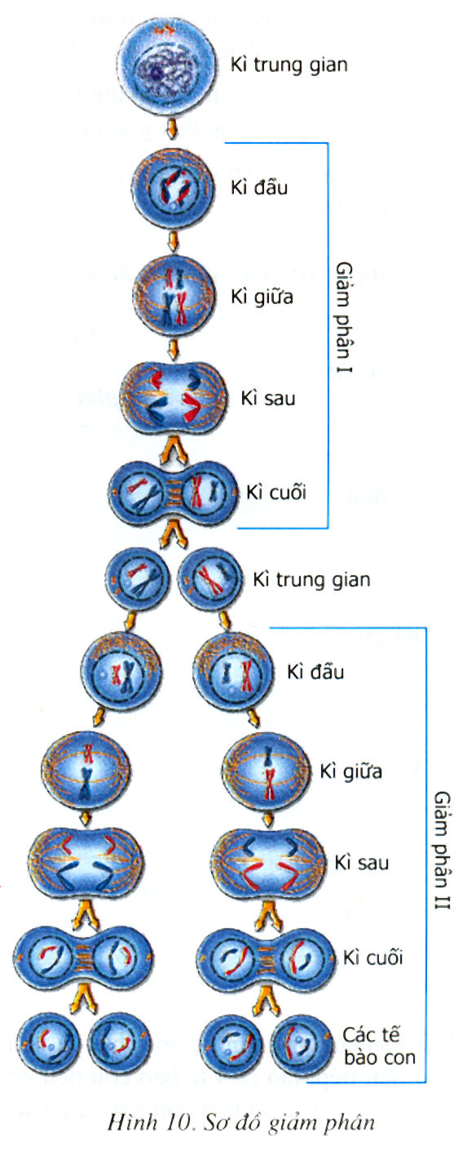
TIẾT 10. BÀI 10: GIẢM PHÂN
I
Những diễn biến cơ bản của NST trong giảm phân I

Slide 5
Hãy nghiên cứu thông tin SGK, kết hợp với quan sát hình ảnh hoàn thành bảng 10 SGK (cột lần PB I)
Các kì | Những diễn biến cơ bản của NST
 | lần phân kì I | Lần phân bào II
Kì đầu
Kì giữa
Kì sau
KÌ CUỐI

Slide 6

Tế bào mẹ
Kì trung gian I
Kì đầu I
Kì giữa I
Kì sau I
Kì cuối I

Slide 7
Tế bào mẹ
Kì trung gian I
Kì đầu I
Kì giữa I
Kì sau I
Kì cuối I

Slide 8
Tế bào mẹ
Kì trung gian I
Kì đầu I
Kì giữa I
Kì sau I
Hai tế bào con

Slide 9
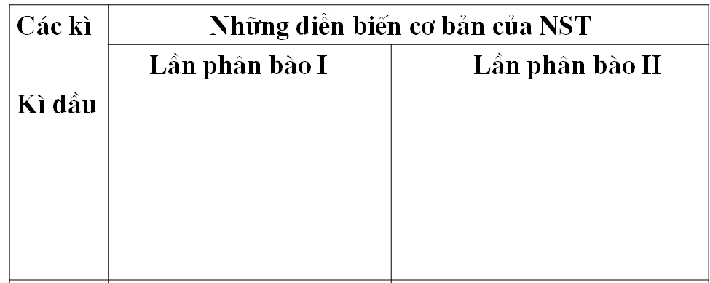
TIẾT 10. BÀI 10: GIẢM PHÂN
I
Những diễn biến cơ bản của NST trong giảm phân I
Các NST kép bắt đầu co xoắn
- Các NST kép trong cặp tương đồng tiếp hợp và có thể bắt chéo, sau đó tách rời nhau.

Slide 10
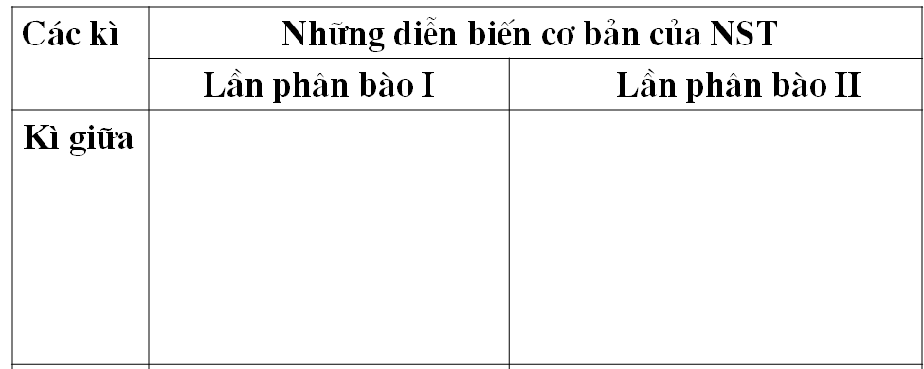
TIẾT 10. BÀI 10: GIẢM PHÂN
I
Những diễn biến cơ bản của NST trong giảm phân I
- Các NST kép đóng xoắn cực đại.
- Các NST kép trong cặp tương đồng tập trung song song thành 2 hàng trên MPXĐ của thoi phân bào.

Slide 11
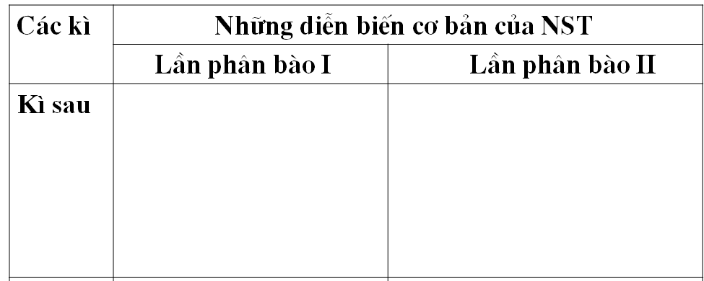
TIẾT 10. BÀI 10: GIẢM PHÂN
I
Những diễn biến cơ bản của NST trong giảm phân I
- Các NST kép trong cặp tương đồng phân li độc lập với nhau về 2 cực của tế bào.

Slide 12
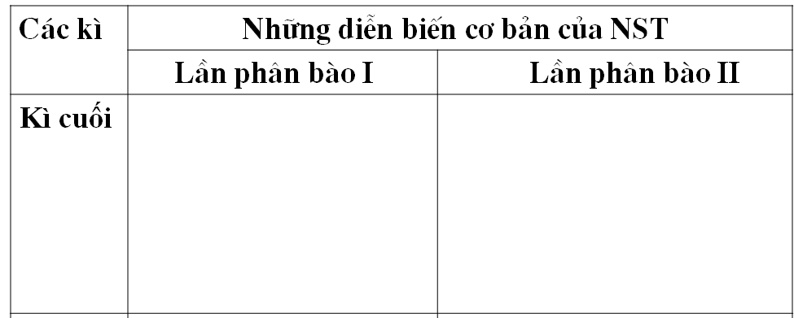
TIẾT 10. BÀI 10: GIẢM PHÂN
I
Những diễn biến cơ bản của NST trong giảm phân I
- Các NST kép nằm gọn trong 2 nhân mới được tạo thành với số lượng là đơn bội kép.

Slide 13
Các kì | Những diễn biến cơ bản của NST
 | lần phân bào I | Lần phân bào II
Kì đầu
Kì giữa
Kì sau
KÌ CUỐI
- Các NST kép xoắn và co ngắn.
- Các NST kép trong cặp tương đồng tiếp hợp và có thể bắt chéo, sau đó tách rời nhau.
- Các NST kép trong cặp tương đồng tập trung song song thành 2 hàng trên MPXĐ của thoi phân bào.
- Các NST kép trong cặp tương đồng phân li độc lập với nhau về 2 cực của tế bào.
- Các NST kép nằm gọn trong 2 nhân mới được tạo thành với số lượng là đơn bội kép.

Slide 14
TIẾT 10. BÀI 10: GIẢM PHÂN
II
Những diễn biến cơ bản của NST trong giảm phân II
Hãy nghiên cứu thông tin SGK, kết hợp với quan sát hình ảnh hoàn thành bảng 10 SGK (cột lần PB II)
Các kì | Những diễn biến cơ bản của NST
 | lần phân kì I | Lần phân bào II
Kì đầu
Kì giữa
Kì sau
KÌ CUỐI

Slide 15
Tế bào
Kì trung gian II
Kì đầu II
Kì giữa II
Kì sau II
Kì cuối II

Slide 16
Tế bào
Kì trung gian II
Kì đầu II
Kì giữa II
Kì sau II
Kì cuối II

Slide 17
Tế bào
Kì trung gian II
Kì đầu II
Kì giữa II
Kì sau II
Hai tế bào con

Slide 18
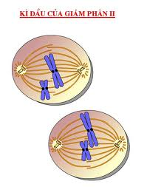
TIẾT 10. BÀI 10: GIẢM PHÂN
II
Những diễn biến cơ bản của NST trong giảm phân II
- Các NST co lại cho thấy số lượng NST kép trong bộ đơn bội.

Slide 19
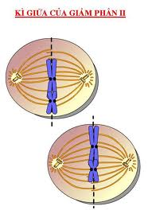
TIẾT 10. BÀI 10: GIẢM PHÂN
II
Những diễn biến cơ bản của NST trong giảm phân II
- NST kép xếp thành 1 hàng ở MPXĐ của thoi phân bào.

Slide 20
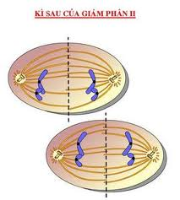
TIẾT 10. BÀI 10: GIẢM PHÂN
II
Những diễn biến cơ bản của NST trong giảm phân II
- Từng NST kép tách ta ở tâm động thành 2 NST đơn phân li về 2 cực của tế bào.

Slide 21
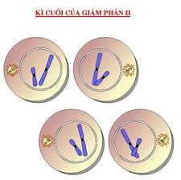
TIẾT 10. BÀI 10: GIẢM PHÂN
II
Những diễn biến cơ bản của NST trong giảm phân II
- Các NST đơn nằm gọn trong nhân mới được tạo thành với ố lượng là bộ đơn bội.

Slide 22
Các kì | Những diễn biến cơ bản của NST
 | giảm phân I | giảm phân II
Kì đầu
Kì giữa
Kì sau
KÌ CUỐI
- Các NST kép xoắn và co ngắn.
- Các NST kép trong cặp tương đồng tiếp hợp và có thể bắt chéo, sau đó tách rời nhau.
- Các NST co lại cho thấy số lượng NST kép trong bộ đơn bội.
- Các NST kép trong cặp tương đồng tập trung song song thành 2 hàng trên MPXĐ của thoi phân bào.
- NST kép xếp thành 1 hàng ở MPXĐ của thoi phân bào.
- Các NST kép trong cặp tương đồng phân li độc lập với nhau về 2 cực của tế bào.
- Từng NST kép tách ta ở tâm động thành 2 NST đơn phân li về 2 cực của tế bào.
- Các NST kép nằm gọn trong 2 nhân mới được tạo thành với số lượng là đơn bội kép.
- Các NST đơn nằm gọn trong nhân mới được tạo thành với ố lượng là bộ đơn bội.

Slide 23
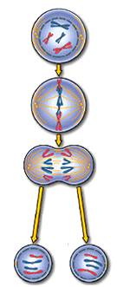
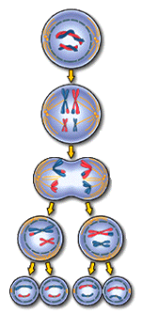
Nguyên phân Giảm phân

Slide 24
So sánh nguyên phân và giảm phân
- Đều có sự nhân đôi của NST
- Đều trải qua các kì phân bào tương tự
- Đều có sự biến đổi hình thái NST qua các kì đó.
- Ở kì giữa, NST đều tập trung trên mặt phẳng xích đạo của thoi phân bào
Nguyên phân
Giảm phân
- Xảy ra ở tế bào sinh dưỡng
- Xảy ra ở tế bào sinh dục
- Gồm 1 lần phân bào
- Gồm 2 lần phân bào liên tiếp
- Tạo ra 2 tế bào con có bộ NST như tế bào mẹ.
- Tạo ra 4 tế bào con có bộ NST giảm 1 nửa tế bào mẹ.

Slide 25
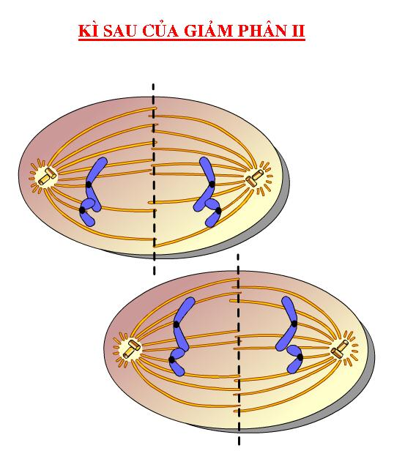
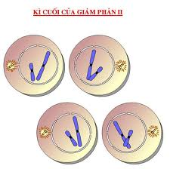
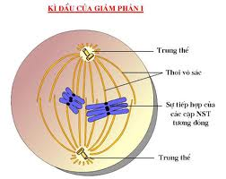
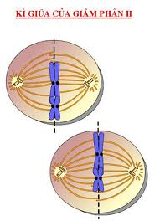
1
Kì cuối 2
Kì sau 1
2
Củng cố, luyện tập
1
Kì cuối 1
Kì cuối 2
Quan sát hình ảnh, xác định giai đoạn của quá trình giảm phân :
…
4
1
3

Slide 26
CỦNG CỐ
Em hãy điền từ thích hợp vào chỗ trống để hoàn thành đoạn thông tin sau:
Tế bào sinh dục
Giảm phân là sự phân chia của ...........................
(2n NST) ở thời kì chín, qua… ........................liên tiếp, tạo ra...................đều mang bộ NST đơn bội (n NST), nghĩa là số lượng NST ở tế bào con giảm đi một nữa so với tế bào mẹ.
2 lần phân bào
4 TB con

Slide 27
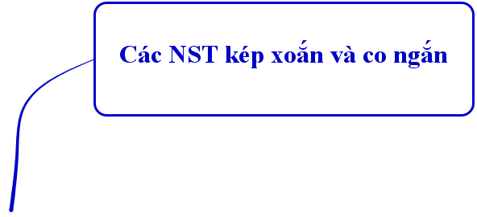
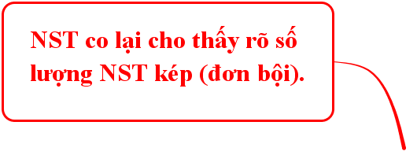
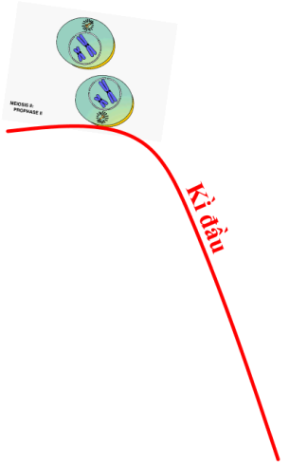
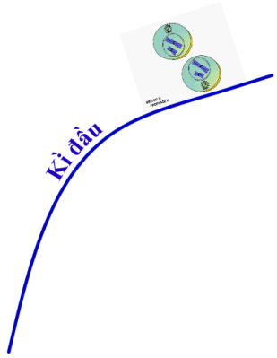

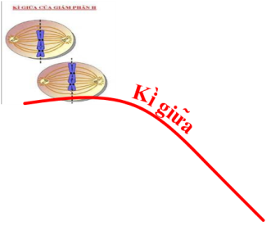
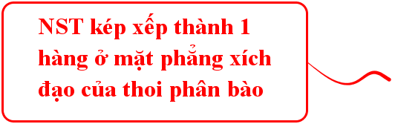
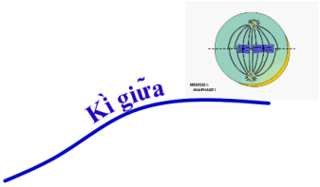


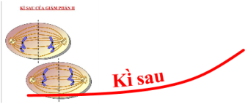

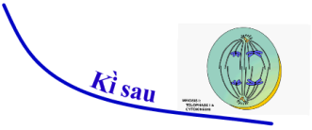
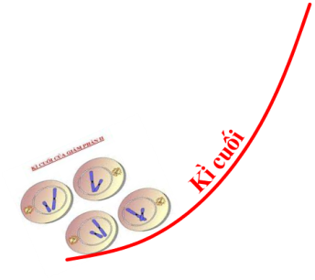
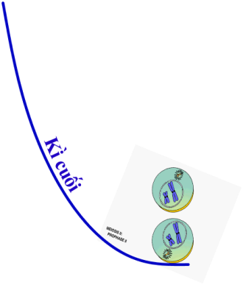


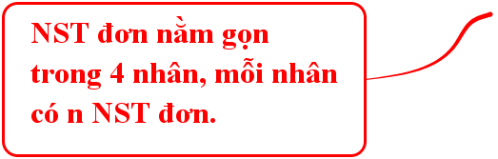

CỦNG CỐ
Giảm
phân

Slide 28
Dặn dò
HS học bài, trả lời câu hỏi 1, 2, 3, 4 trang 33 SGK.
Đọc và tìm hiểu bài mới: “Phát sinh giao tử và thụ tinh”

Slide 29

Chúc các em học tốt!

